Slide 1

КОНКУРС
«ИГРАЕМ СО ЗВУКАМИ»
Дидактическая игра
«Кто в домике живёт?»
Подготовила: Кулик Елена Аркадьевна
МАДОУ «Детский сад № 27»

Slide 2
Описание игры
Игра для детей 5-6 лет.
Цель: упражнять детей в подборе слов с определенным звуком.
Задачи: закреплять умение различать на слух и в произношении звуки З, С, Ж, Ц, Л, Р; развивать зрительное восприятие, мышление, внимание, мелкую моторику рук.
Ход игры: на экране домик с одним звуком, а вокруг картинки животных и птиц. Это домик для зверей и птиц, давайте им поможем заселиться. В первом домике будут жить те животные, в названии которых есть звук З, в другом домике – животные, в названии которых есть звук С и т. д. Дети выбирают нужные картинки и вставляют их в окошки, а потом называют, кого они поселили в домик и почему.

Slide 3



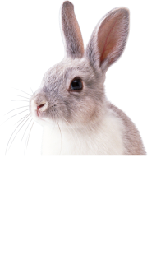
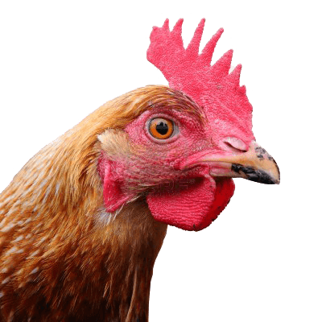
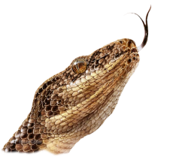
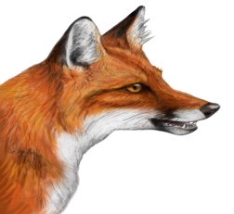
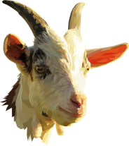
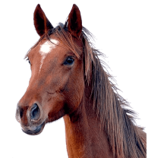


Slide 4

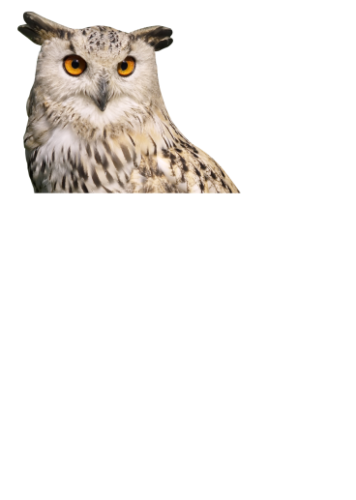
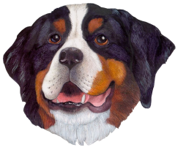
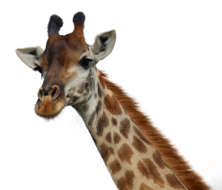


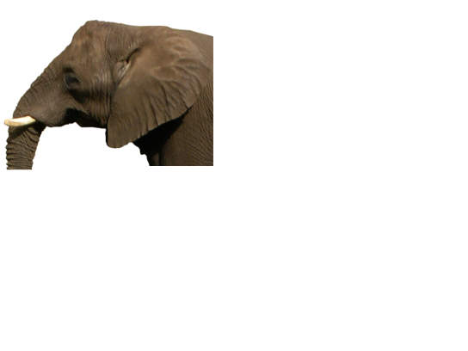

Slide 5




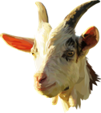
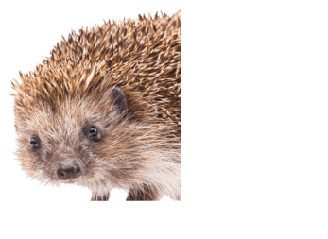
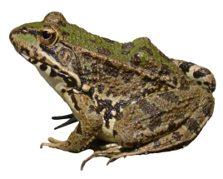

Slide 6


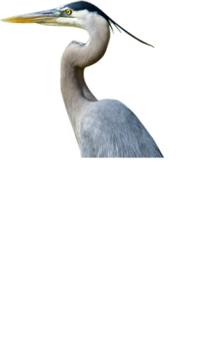
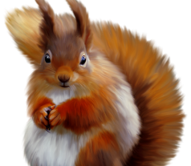
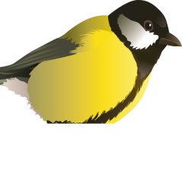

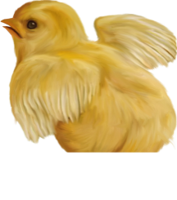


Slide 7
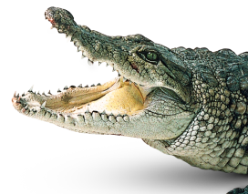

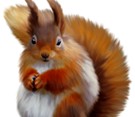
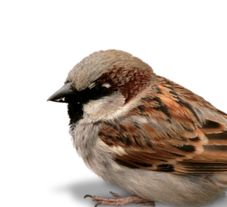

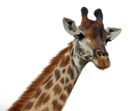
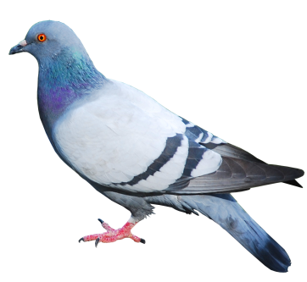


Slide 8


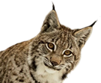




Slide 9
МОЛОДЕЦ

